Slide 1
基于飞秒激光制备可穿戴 智能设备
指导教师：亓东锋
项目成员；赵文浩 林柠 王泽坤 上官士勇 张建国

Slide 2
现状背景
是什么？
技术与产品
怎么做？
团队与人才
为什么我们能做？
未来发展
我们的价值!

Slide 3
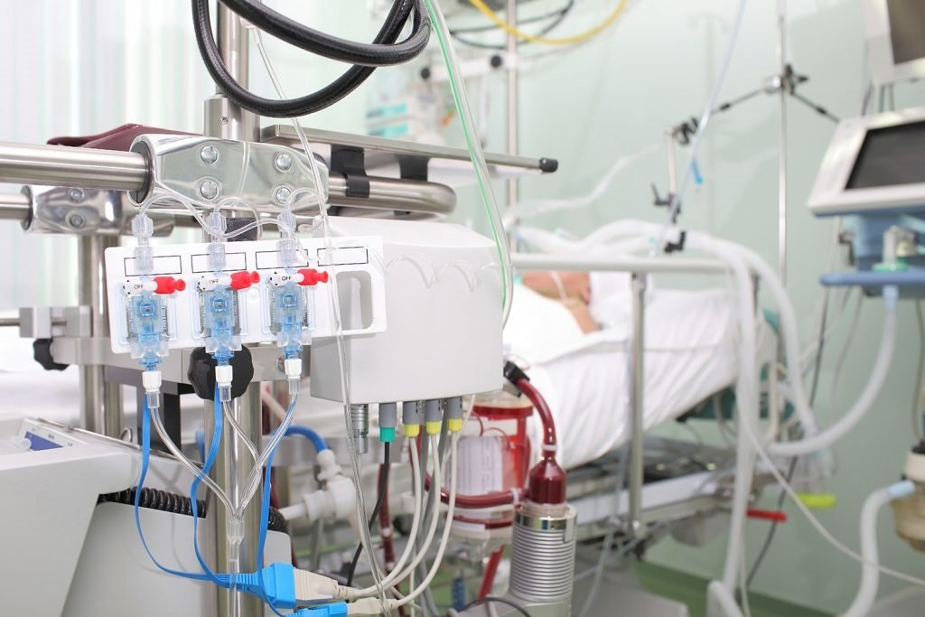
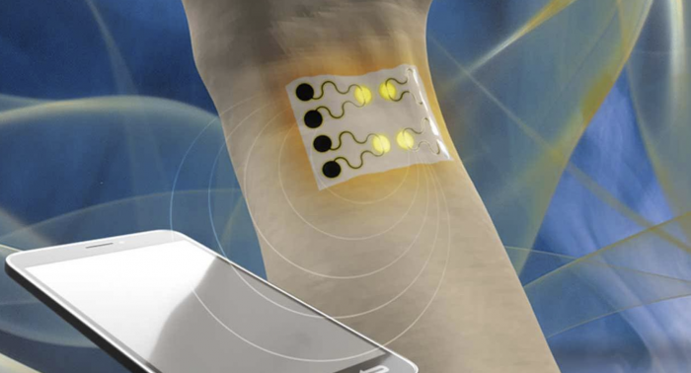
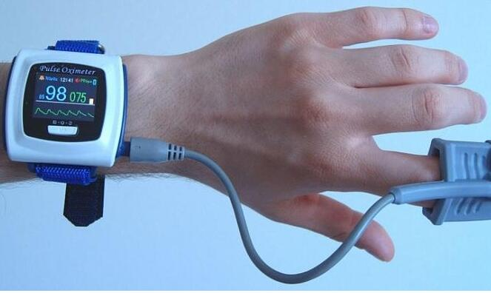
十四五： “面向人民生命健康”的主战场
生物科技、信息技术及微纳加工发展
推动面向人体可穿戴设备的
柔性化、微型化
Notes:
进入二十一世纪以来，随着在生物科技、信息技术及微纳加工技术等领域的突破，以柔性可穿戴智能装备为代表的集成器件成为当下研究的热点。
在2020年9月，国家主席习近平主持召开科学家座谈时时期我国科技事业发展明确将“面向人民生命健康”作为未来科学家和科技工作者研究的四个主战场之一。
随着科技的迅速发展、新时代应用需求的不断提升，柔性可穿戴智能装备对电极尺寸、电极兼容性等领域有了更高的要求[3-8]。首先，微型可穿戴装备需要柔性可拉伸透明电极向微米甚至纳米尺度发展，实现信息在纳米尺度的连接与传输。其次，集成化及智能化的可穿戴装备在面向生物医学、集成电路等不同应用需求时，要求柔性透明电极与不同性质材料（半导体、聚合物等）具有良好兼容性。因此，需要寻找一种加工技术实现柔性透明电极对小尺寸与材料兼容性强的要求。21 世纪以来，随着激光微纳加工技术的日新月异，飞秒烧蚀技术凭借其灵活可控的技术特点成为柔性可拉伸透明电极制备的潜在可行方法[9-16]：（1）飞秒激光“冷”加工的优势，适合微小尺度加工，制备尺寸与形状均可控的金属电极；（2）非接触加工，与半导体工艺理论和工艺技术兼容，对柔性器件中的基底材料和电极材料兼容性强；（3）只需要一步烧蚀，就可将金属薄膜变为透明金属网格，在不破坏金属薄膜高导电性、延展性的基础上，可以实现柔性可拉伸透明电极对高透射率与高稳定性的要求。因此，飞秒激光烧蚀技术将是未来制备超精细柔性可拉伸透明金属电极的重要研究方向之一。

Slide 4
国内外现状
698.5
单位（亿）
电子产业权威市场调查公司“IDTech”
“巨量引擎2021智能穿戴设备行业白皮书”
304.1
212.6
预测
在未来五年可穿戴设备相关市场将会达到700+亿美元
147.9
102.4
64.5
数据来源：巨量引擎2021智能穿戴设备行业白皮书
Notes:
电子产业权威市场调查公司，就“十四五” IDTechEx发布的有关可穿戴装备市场现状与未来展望调查分析报告显示：到2025年可穿戴装备相关产业市场规模将达到近700亿美元。

Slide 5
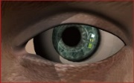
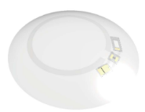
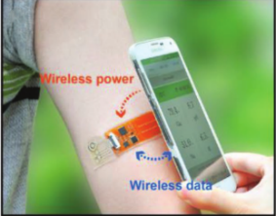
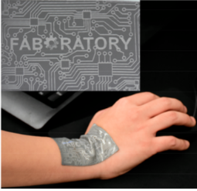
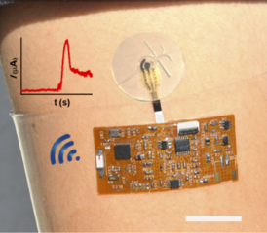
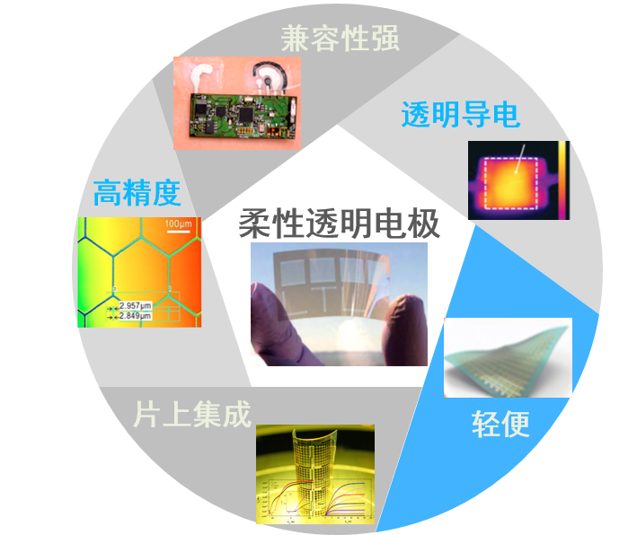
未来可应用场景
健康监测
健康辅助
虚拟现实
多功能皮肤
人机交互
可穿戴运动反馈系统
依托
压力传感器
Notes:
柔性可穿戴智能装备是附着于人体皮肤或组织上的健康监测装置，具有便携、无创、生物相容、保形性和实时监测的优势，可以持续监测和量化特定微环境变化所产生的信号，在监测人体健康、信息传递、通信及人机交互等特定领域具有广阔的应用前景。

Slide 6
技术与产品
可穿戴智能设备核心构成——电极材料一览表
 | 传统材料 | 新型（柔性）材料
名称 | 氧化铟锡(ITO) | 金属网格、金属纳米线、碳纳米管、石墨烯
成品效果 | 脆性高、耐热性差 有毒性、成本高 已广泛应用、制备工艺成熟 | 柔软、超薄、可拉伸、皮肤舒适性好、导电性好、 快速响应、高分辨、制备工艺暂不成型、应用范围较小、不够普及
柔性可拉伸电极开启新的纪元！
Notes:
可穿戴智能装备原理主要是将人体释放的生理标志物和物理化学信号转化为电学信号进行实时监测，柔性可拉伸透明电极作为器件必不可少的结构，是决定可穿戴设备器件性能高低的关键。未来可穿戴智能装备要求电极材料具备兼容性强、轻便、的高精度、透明导电及片上集成等优势。因此，柔性可拉伸透明电极的制备在可穿戴智能装备前沿领域有着重大的应用价值。
柔性透明电极材料在光电器件中已经是不可缺少的部分，应用最广泛的是氧化铟锡(ITO)。
脆性高、耐热性差，有毒性、成本高，已广泛应用、制备工艺成熟
新型（柔性）染料：柔软、超薄、可拉伸、皮肤舒适性好、导电性好、快速响应、高分辨、制备工艺不成型、没有大范围应用

Slide 7
新型材料
研究机构
制备方法
光电性能及应用
纳秒激光烧蚀铜薄膜制备铜网格电极
R_{sq}：15Ω/sq、T：80%
成功制作了触摸屏面板
加利福尼亚大学
金属基材料
韩国科学技术研究所
激光烧结银纳米颗粒制备银网格电极
R_{sq} ：30Ω/sq、T：85%
成功制作了触摸屏面板
（纳米线/网格）
哈尔滨工业大学
吹风纺丝法/紫外还原技术制备银纳米线
R_{sq} ：9.5Ω/sq、T：88%
应用于透明加热除雾器
中国科学院沈阳材料所
化学气相沉积法制备单壁碳纳米管
R_{sq} ：41Ω/sq、T：90%
应用于有机发光二极管
碳基材料
（碳纳米管/石墨烯）
韩国高级纳米技术研究所
化学气相沉积法制备了石墨烯薄膜
R_{sq} ：41Ω/sq、T：89%
应用于透明加热器
剥离/旋涂法制备石墨烯和银纳米线复合材料
R_{sq} ：10.3Ω/sq、T：76.9%
应用于透明加热除雾器
复合材料
西安交通大学

Slide 8
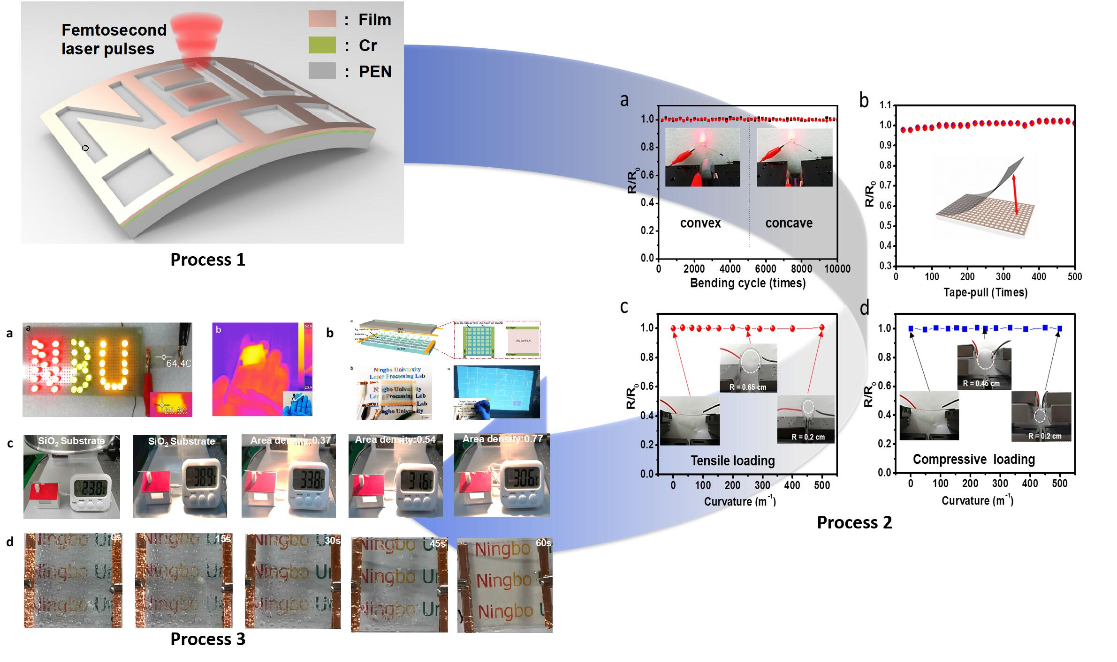
整体流程

Slide 9
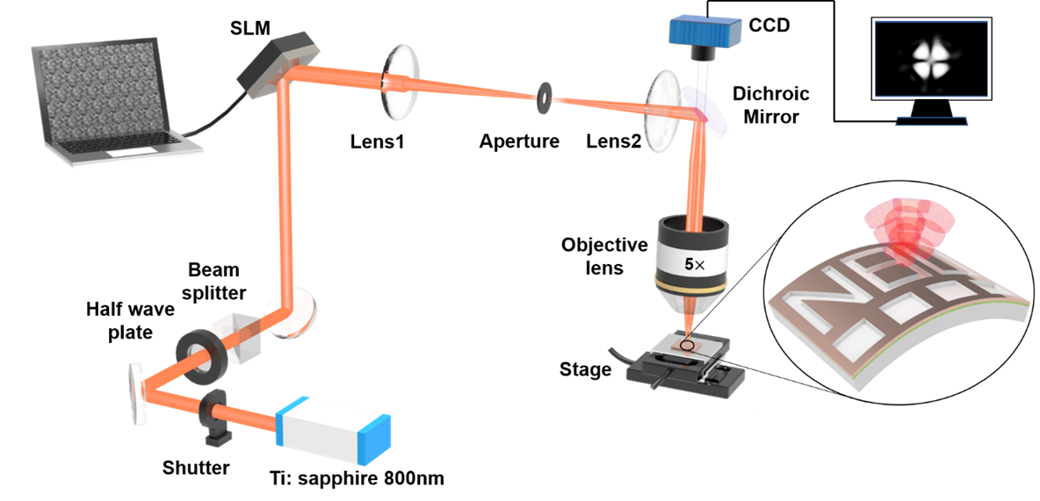
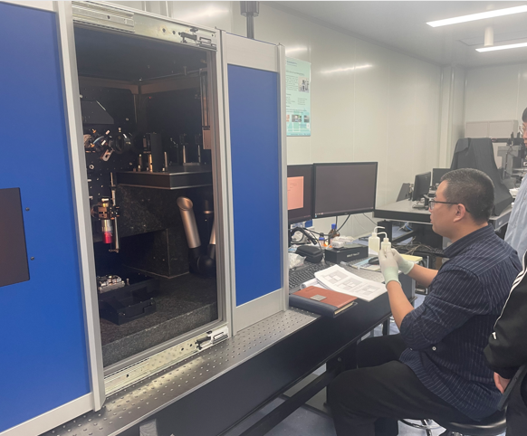
设备支持
飞秒激光烧蚀制备柔性可拉伸透明电极

Slide 10
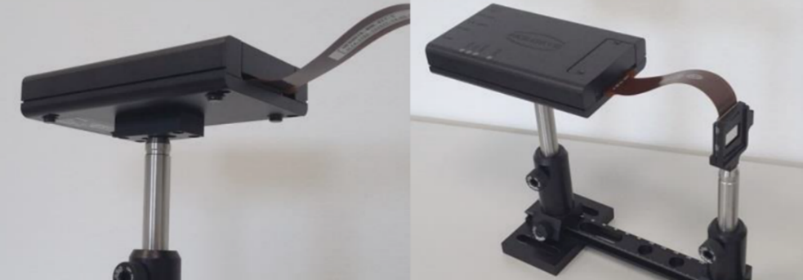
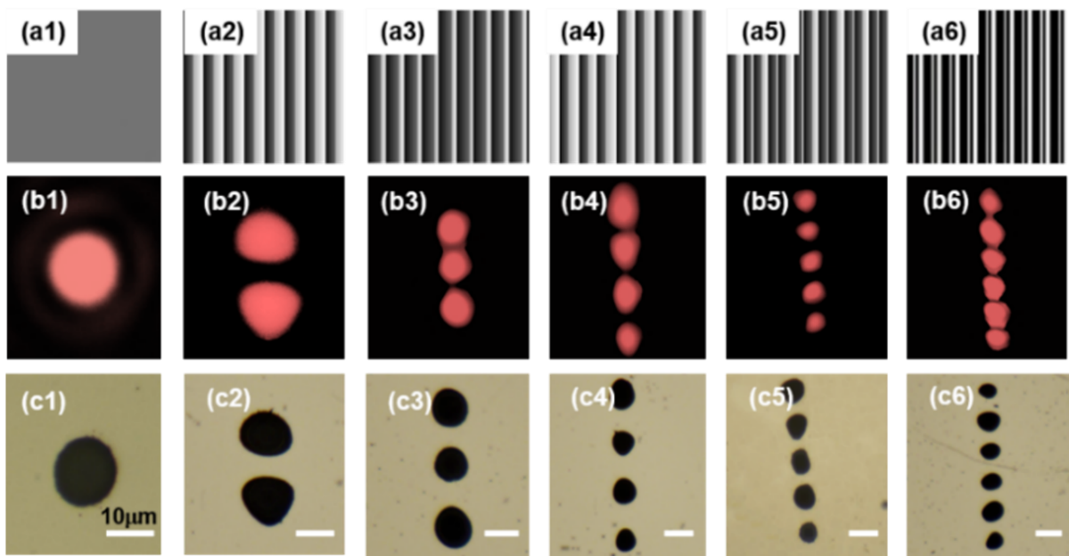
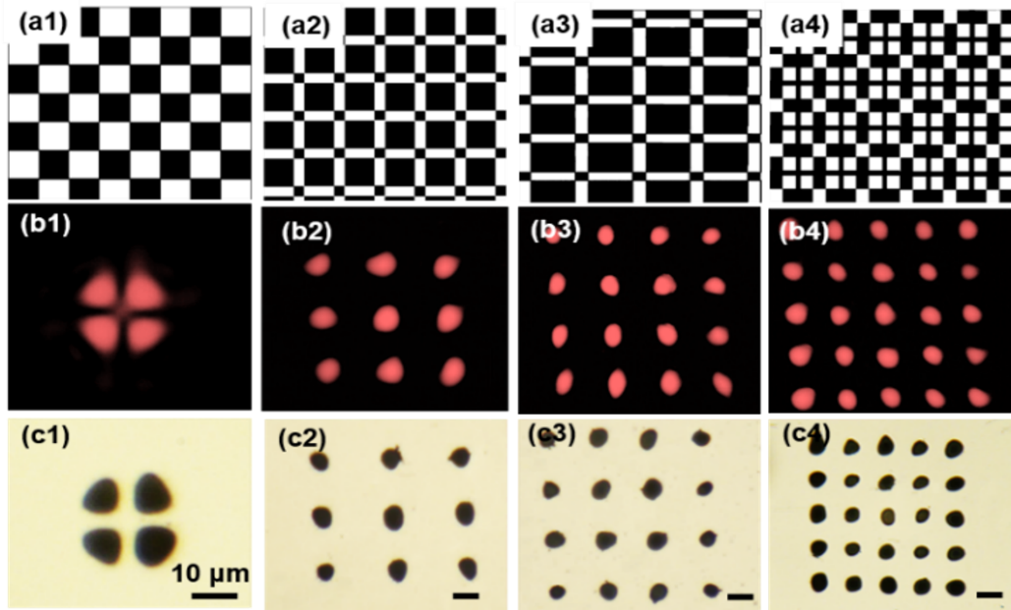
空间光整形技术 + 飞秒激光
制备
大小位置可控铜网格电极
CGH
光斑图
光学形貌图
1X1
1X2
1X3
1X4
1X5
1X6
2X2
3X3
4X4
5X5

Slide 11
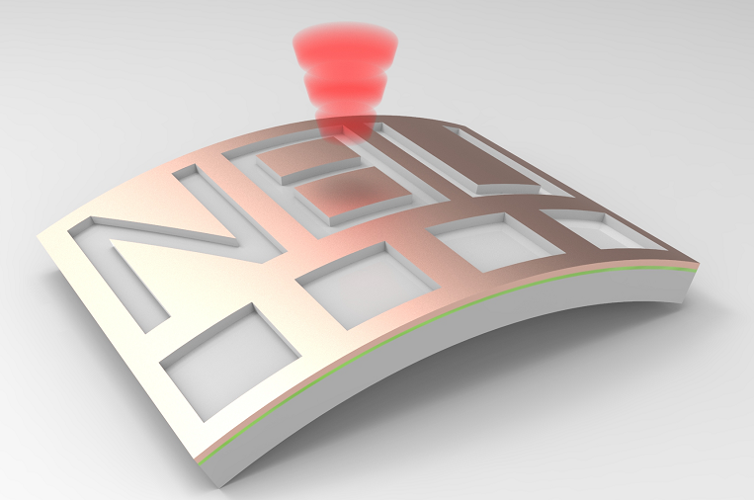
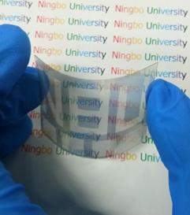
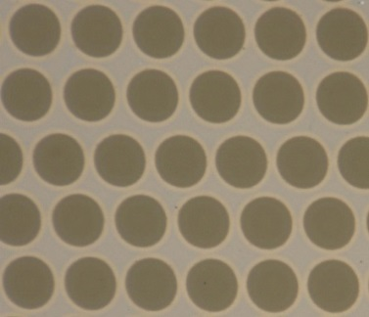
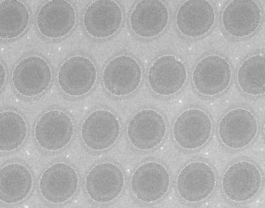
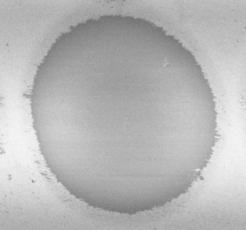
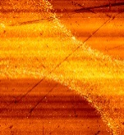
形貌学
(a)
: Cu
(b)
Femtosecond
laser pulses
: Cr
: PEN
图形化加工
(c)
(d)
(e)
(f)
表面形貌
20μm
20μm
5μm
Optical
SEM
AFM

Slide 12
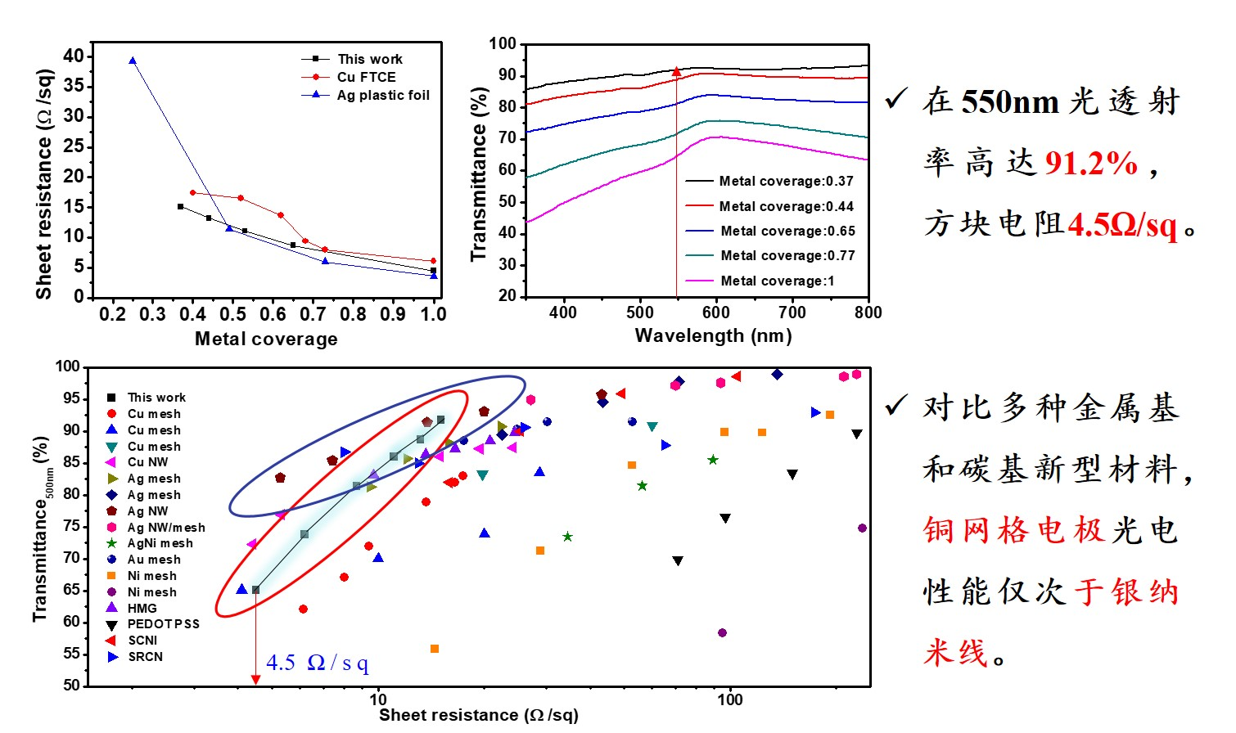
光电性能

Slide 13
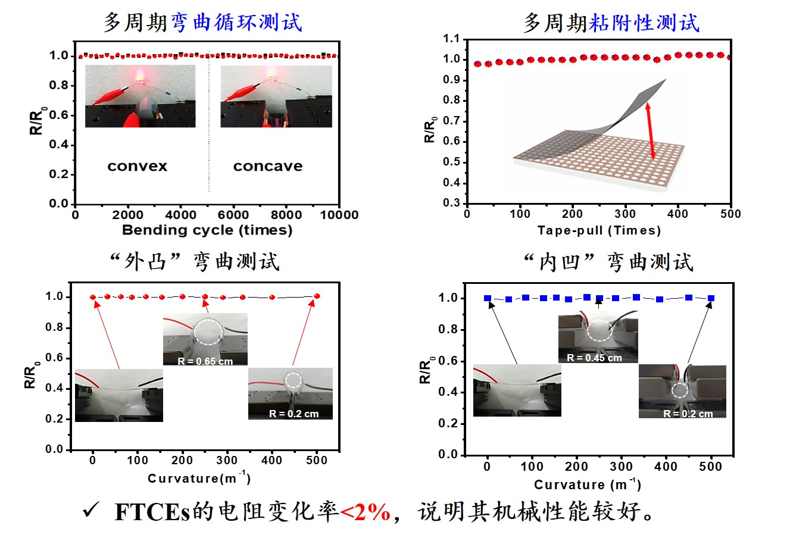
机械性能

Slide 14
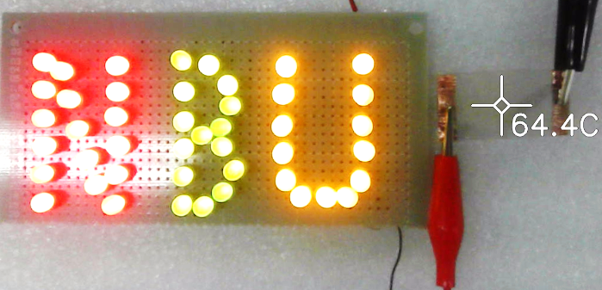
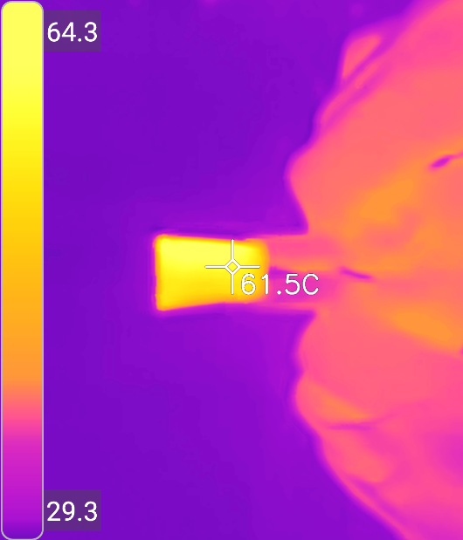
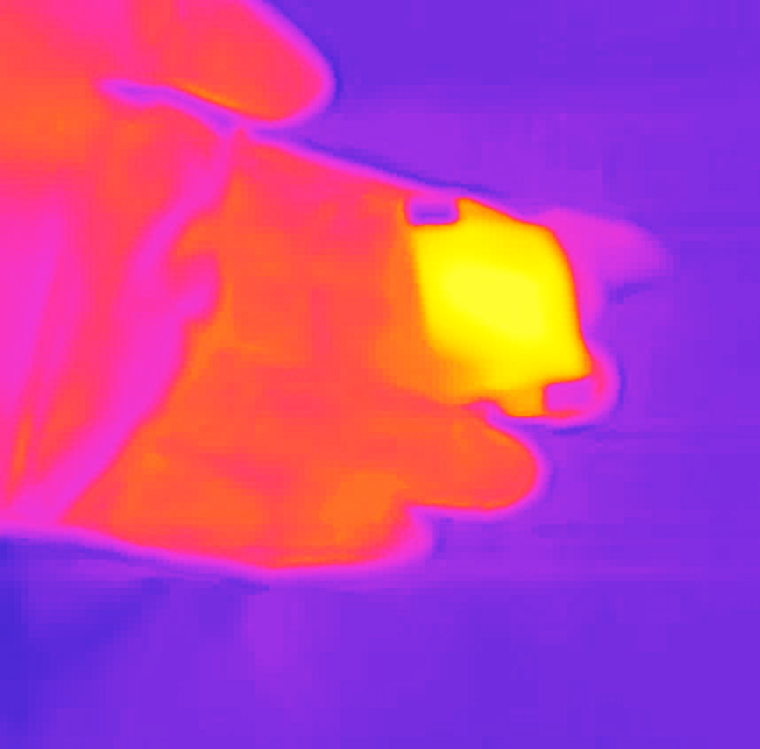
电热性能
在LED阵列电路中，在平直、弯曲、扭曲状态下的透明加热器表现出了较强的稳定性。

Slide 15
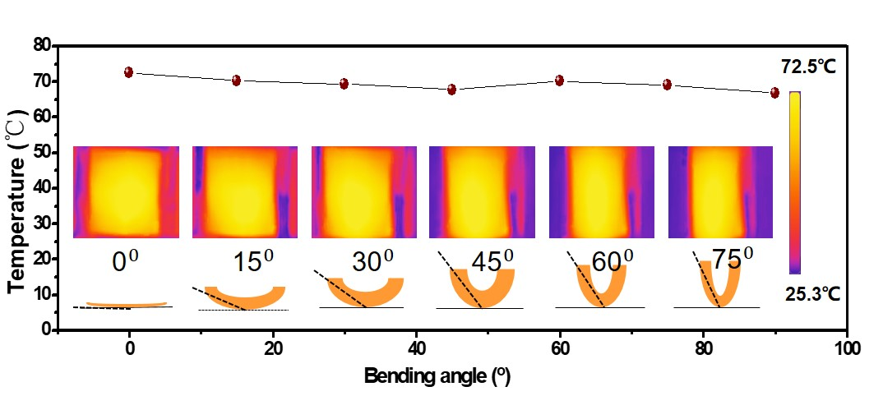
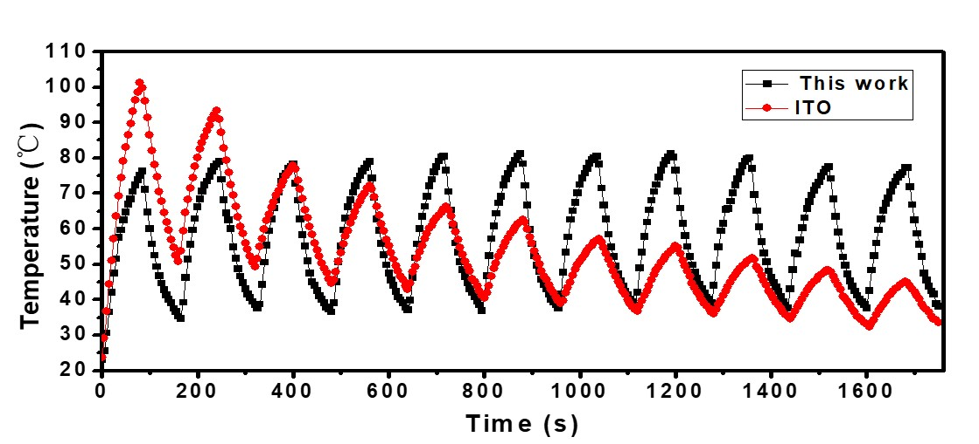
电热性能
弯曲角度0-90°的温度变化约2%。
用ITO材料在10V电压下耐用性测试，FTCE的耐用性更强

Slide 16
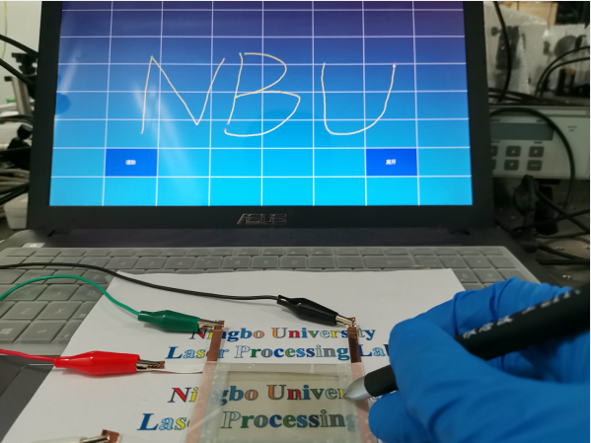
触摸屏面板

Slide 17
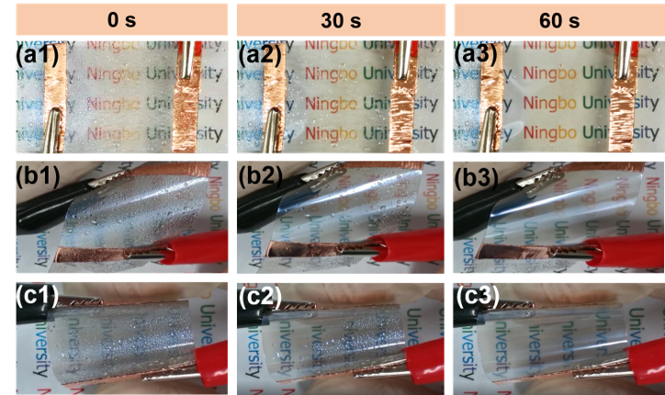
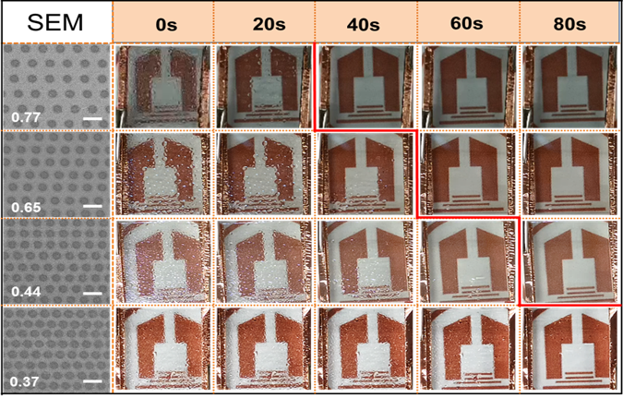
加热除雾器

Slide 18
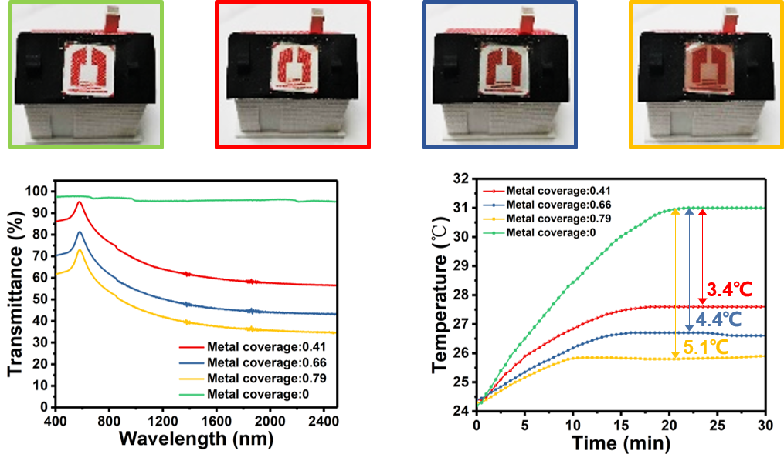
智能窗口

Slide 19
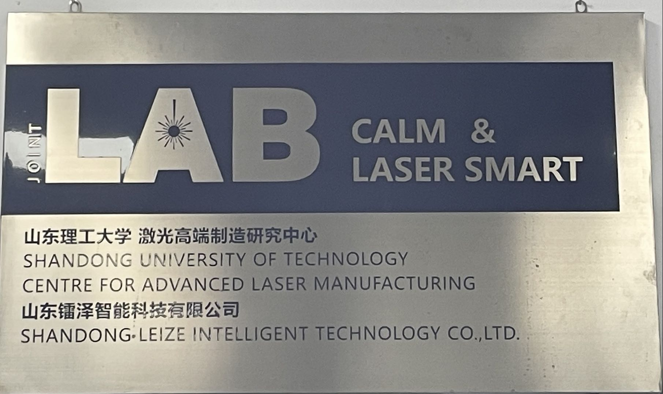
依托山东理工大学
激光高端制造研究中心
（CALM）
拥有一流的研究团队和设备
专业的指导教师

Slide 20
郑宏宇
山东理工大学特聘教授
国家重点人才工程
山东泰山学者特聘专家
机械工程学院院长
亓东锋
山东理工大学副教授
国家级基金两项
省部级项目两项
专业指导，一流学术大咖
从事激光微纳加工、超快激光-物质相互作用瞬态作用机制的研究；以第一作者和通讯作者发表SCI论文20余篇。

Slide 21
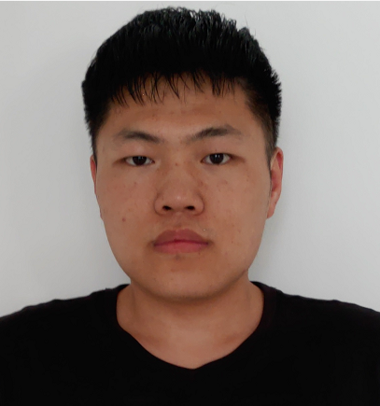
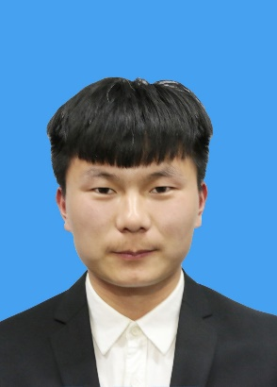
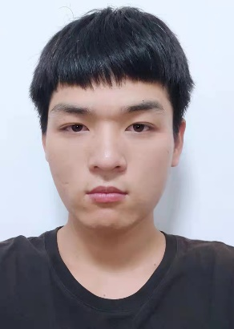
硕博团队，方向交互，提供学术支支持
王政皓
山东理工大学博士生
上官士勇
山东理工大学研究生
张建国
山东理工大学研究生
张庆伟
宁波大学研究生
邓昊天
宁波大学研究生
研究方向：激光微纳加工、激光在非金属表面诱导微纳结构
研究方向：LIBS
研究方向：基于飞秒激光制备柔性透明电极
研究方向：基于飞秒激光制备柔性透明电极
研究方向：基于空间光调制器实现空间光整形的基本理论研究

Slide 22
以飞秒激光制备超精细柔性可拉伸透明金属电极出发
深化加工可穿戴智能设备
扩展到生物医疗、电子信息、智能微装备
达到世界一流的行列！

Slide 23
谢谢观看！

